Slide 1
캐즘 마케팅
혁신의 수용과 확산 주기
(Technology Adoption Life Cycle)
첨단기술 혁신제품 -성공공식 따로 있다.
ㅡ 만화 제작을 위해 약간 수정을 했는데…
해석에 비약이 있을 수 있다.
특히 Hype Cycle과 관련하여.
유승삼
벤처테크㈜

Slide 2

순서
첨단기술제품
  1.첨단기술 시장과 마케팅 무엇이 다른가?
  2.왜 초기에 대부분 사라지는가?
  3.어떻게 대처해야 하나?

Slide 3
순 서
가장 오래된 첨단기술 마케팅 모델
심층적인 분석
캐즘의 발견(Discovering the Chasm)
캐즘 극복 방안
-마케팅을 위한 제언(Implications for the Marketing)
- R&D를 위한 제언 (Implications for R & D )

Slide 4
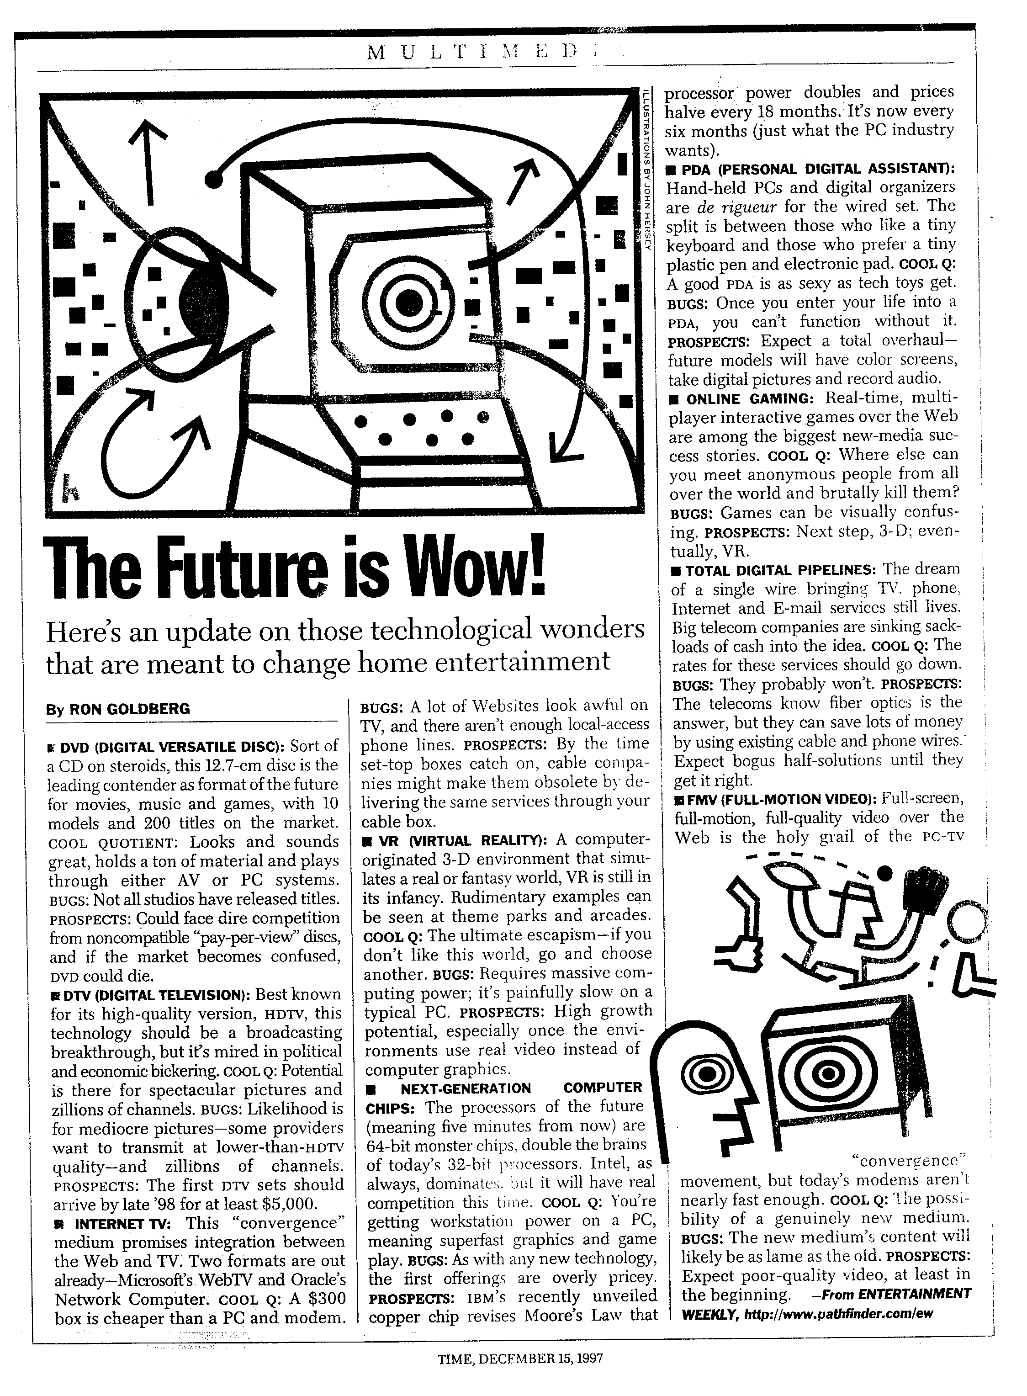
12/15/97 TIME
© VentureTek (벤처테크㈜)

Slide 5
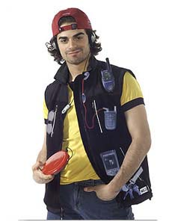
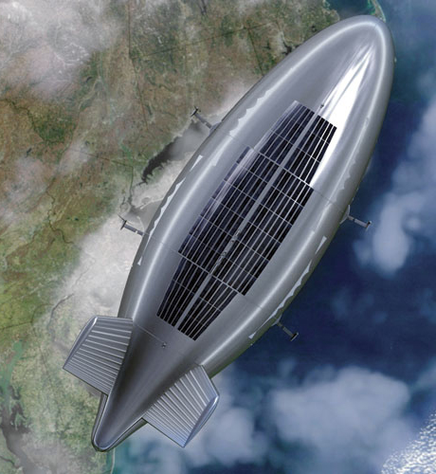

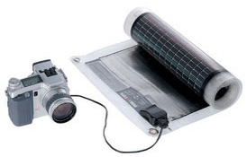
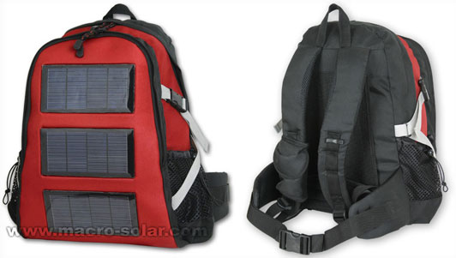


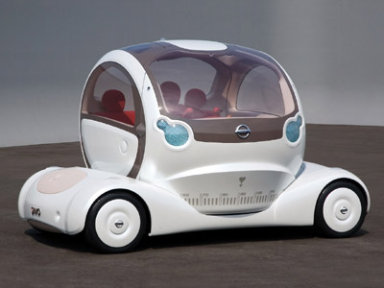

Slide 6

화려한 부각- 미흡한 결과
HDTV (고화질 TV)
88 Olympic 당시 화려한 부상
가전 3사와 산업자원부 조합결성
차세대 효자 상품 상용화→ 언제?
2002년 월드 컵 ?
2006년 월드 컵 ?
2008년 올림픽 ?
© VentureTek (벤처테크㈜)

Slide 7
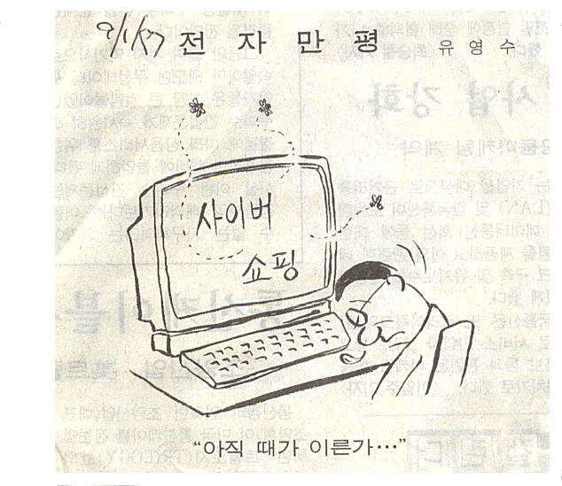
09/01/97 전자신문→전자 만평
© VentureTek (벤처테크㈜)

Slide 8
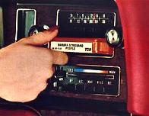
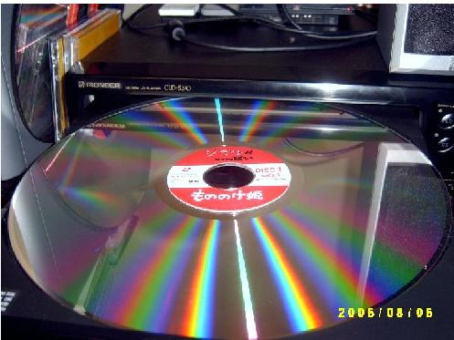
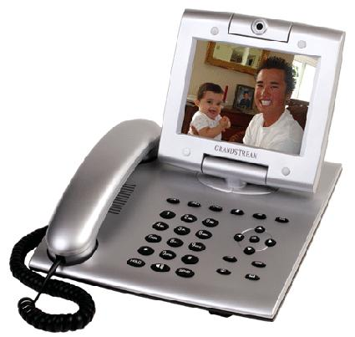
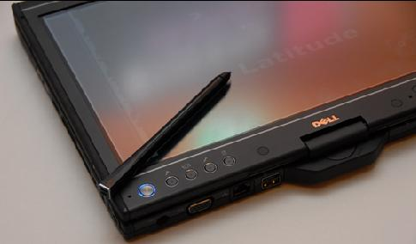
공동묘지로 간 첨단기술 제품
1. 8 Track Tape
2. Laser Disk Stereo
3. Video Phone
4. 펜으로 쓰는 Lap Top PC
© VentureTek (벤처테크㈜)

Slide 9
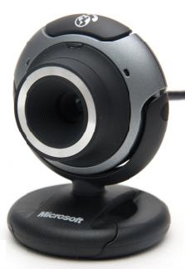
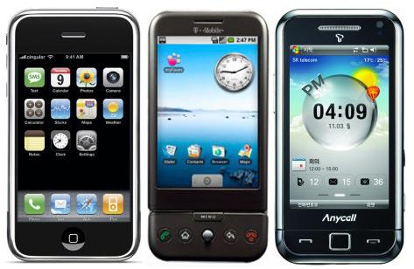
공동묘지로 간 첨단기술 제품
소리저장
R2R tape→8trak→카세트→mp3→ipod→스마트폰
2. Laser Disk Stereo➔
3. Video Phone➔웹 캠 채팅
4. 펜으로 쓰는 Lap Top PC➔ pda
5. 삐삐(Pager)➔ 핸드 폰
6. 문자용 삐삐(Blackberry)➔ 핸드 폰

Slide 10
절대 일어나면 안 되는 일
투자가에
약속한 매출
매출
⬅전형적
성공패턴
전형적
⬅실제 결과
시간
© VentureTek (벤처테크㈜)
Notes:
16

Slide 11
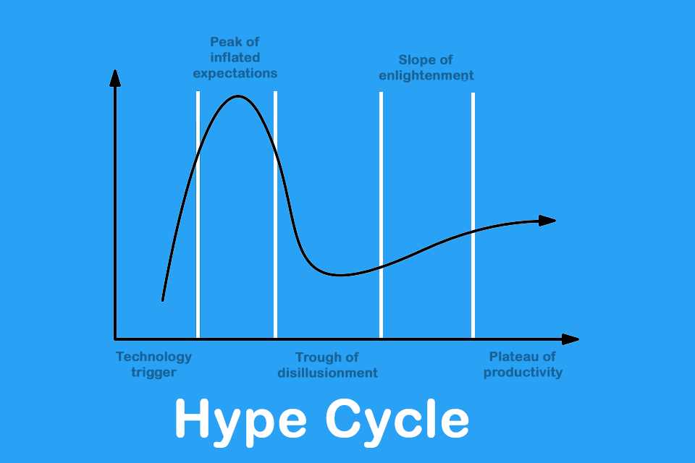
Hype Cycle
ㅡ 투자가에 약속 = Peak of inflated expectation
투자가에 약속한 것이 실제 상황과 다르다.
Notes:
슬라이드 10과 11을 를 한장 에 넣어 설명하면 좋을 듯.

Slide 12
절대로 일어나면 안 되는 일
성공패턴
(10%미만)
캐즘
위기
매출
투자가에
약속한 매출
실제 결과
(대부분)
시간
발생원인: 無 認 知
기술 수용 주기모델의 존재
캐즘의 존재와 위험 인식부족
결과:시장 진화 단계별 전략변화에 대한 인식 부족
Notes:
16

Slide 13
왜 이런 현상이발생하는가?
Q: 왜 이런 현상이 발생하는가?
첨단기술제품 초기에 살아지는가?
Q: 첨단기술 마케팅의
성공공식,
존재하지 않는가?
첨단기술마케팅의 성공공식은
불연속적 혁신 마케팅 모델의 이해에 있다.
© VentureTek (벤처테크㈜)

Slide 14
불 연속적 혁신
불연속적 혁신
Discontinuous innovation

Slide 15
첨단기술 시장 무엇이 다른가?
출처: 제프리 무어 의 고릴라 게임
1.불연속적 혁신 Discontinuous Innovation
Disruptive Innovation
2.기존의 인프라와 호환이 안 됨
3.점진적인 교체는 발생하기 어려움
4.첨단기술시장의 초고속 성장은 장기화 경향
5. 시장개발 단계별로 상반된 전략 채택 필요
© VentureTek (벤처테크㈜)

Slide 16
불연속적 혁신
Vs.
연속적 혁신
불연속적
연속적
전기 자동차
LPG 자동차
저연비 자동차
멀티미디어 수신장치
(Multimedia Set-Tops)
VCR
(Programmable VCRs)
원격조정 TV
(Remote Control TV)
전화회의
(Conference Calling)
음성메일
(Voice Mail)
화상회의
(Video Conferencing)
첨단기술 마케팅은 불연속적 혁신의 이해를 바탕으로 한다.

Slide 17
육상 교통 수단의 변천
자기부상열차
불연속적 혁신
전철
자동차
기차
마차
걷기
달리기
축지법
말
시대
© VentureTek (벤처테크㈜)
Notes:
축지법은 걷기/달리기와 차원이 다른 파괴적 혁신

Slide 18
첨단기술 가치 사슬
The High-Tech Value Chain
유통
경로
최종
사용자
제 품
판
매
기술적
구매자
경제적
구매자
$$
기 술
시스템
제품공급자
서비스 공급자
고객
불연속적인 혁신은 생존하기 위해 새로운 가치사슬을 창조 해야만 한다.
연속적인 혁신은 현존하는 가치사슬을 향상·발전 시킨다.

Slide 19

불연속적 혁신
기존 인프라의 교체를 요구한다
행동과 태도의 변화를 요구한다

Slide 20
왜 불연속적 혁신은 시장형성 어려운가?
두려움, 불확실성, 의심, 힘들다.
(FUDE : Fear, Uncertainty, Doubt & Effort)
입증/검증된 해결방안 부재
지원기반(Infrastructure) 부재
위험부담이 높은 구매 결정
각기 다른 소비자 유형에 따라
각기 다른 제품 수명주기 시점에서
구매의사 결정을 한다
결과: 기술수용주기(Technology Adoption Life Cycle)

Slide 21
가장 오래된 첨단기술 마케팅 모델
Technology Adoption Life Cycle
혁신 수용자
선각 수용자
전기다수 수용자
후기다수 수용자
지각 수용자
기술수용주기는 불연속적 혁신의 시장수용 모델이 된다.
© VentureTek (벤처테크㈜)

Slide 22
기술수용주기이론의 발전
1950년대 초반, 에버렛 롸저스(Everett Rogers)박사가 소개한
혁신 기술 시장개발 모델 이론 ( “Diffusion of Innovation”)
불연속적 혁신 기술이 시장에 상품화되어 시장에 처음 소개, 성장, 성숙, 완전동화 되는 과정에 따라 소비자들이 불연속적 혁신 기술을 수용하는 행동과 태도를 (위험부담)유형별로 설명한 이론
80년대 말, 제프리 무어 (Geoffrey A. Moore)박사에 의해 수정, 보완되어 “캐즘마케팅’, “토네이도 마케팅”으로 발전,
실리콘밸리에서 ‘첨단기술 마케팅’ 정설로 평가 정착 되어 있음
배경
내용
수정 보완=>완성

Slide 23
기술수용주기
Technology Adoption Life Cycle
실용주의자:
무리 속에 끼여가자!
( Stick with the herd! )
보수주의자:
보류하자!
Hold on!
선구자:
무리보다 앞서 나가자!
회의론자:
어쨋건 싫다!
(Get ahead of the herd!)
No way!
기술애호가:
시험해 보자!
( Try it! )
혁신
수용자
선각
수용자
전기다수
후기다수
지각
수용자
수용자
수용자
실용주의자들의 불연속적 혁신을 수용하는 행태는
첨단기술시장 개발에 활력을 제공한다.

Slide 24
혁신수용자 – 기술애호가 Innovators - Technology Enthusiasts
주요 동기 :
- 자기자신을 위한 새로운 기술의 습득
주요 특성 :
- 기술관련 정보 습득에 대한 뛰어난 재능
- 신기술 제품 기능에 대한 알파 테스트(α-test) 선호
  - 신제품의 결함에 관대
  - 개발자 / 기술 보유자 등 가능한 모든 지원 그룹과의 협력관계 형성
도전 / 극복과제 :
  - 최고 기술진들과 제한 없는 접촉을 기대
  - 신제품을 원가(가능하다면 무상)로 공급 받기를 기대
주요 역할: 선각수용자에게 전달하는 수문장
Notes:
6

Slide 25
선각수용자 – 선구자
Early Adopters - The Visionaries
주요 동기 :
- 혁명적 기술혁신을 통한 극적인 경쟁우위의 확보
주요 특성 :
- 신기술에 적합한 전략적 응용분야 구상 능력
  - 위험도가 높더라도, 고수익을 기대할 수 있는 상품 선호
  - 제품의 미흡한 기능을 보완할 수 있도록 하는 역할 수행
  - 신기술이 창출하는 가치 및 효과를 중시(가격,예산에는 비교적 둔감)
도전/ 극복과제
  - 빠른 시기 안에 시장에 참여할 것을 요구 (time-to-market)
  - 고객의 요구를 반영하는 맞춤형 제품으로서의 기능보완과 제품 기술지원 등에 대한 까다로운 요구
주요역할: 초기시장 형성의 원동력이 되는 자금 조달원이 된다.
Notes:
7

Slide 26
전기다수 수용자 – 실용주의자
Early Majority - Pragmatists
주요 동기 :
  - 점진적 개선(evolutionary)을 통한 생산성 향상
주요 특성 :
  - 회사 업무상 주요 어플리케이션에 대한 실질적인 책임자 역할
  - 실무적인 문제와 회사 체계에 대한 이해
  - 결과가 검증된 혁신기술에만 관심
  - 시장 선도자의 제품 구매를 선호
도전 / 극복과제 :
  - 그들이 신뢰하는 사람들의 적용 참조사례를 매우 중시
  - 참조사례를 통한 제품의 해결책 제시, 즉 생산성 향상을 입증할 것을 요구
주요역할: 중심가 시장 진입 시 넘어야 할 장벽
Notes:
8

Slide 27
후기다수 수용자- 보수주의자
Late Majority - Conservatives
주요 동기 :
  - 경쟁상황 속에서도, 가능한 한 현상유지
주요 특성 :
  - 기술보다는 사용자 중심
  - 위험 회피
  - 가격에 민감
  - 자신이 신뢰하는 특정 조언자 한명에게만 크게 의존
도전 / 극복과제 :
  - 완벽하게 이미 단순화 / 통합된 솔루션 요구
  - 무상의 부가가치 서비스 혜택 요청
주요역할: 제품수명주기의 연장
Notes:
9

Slide 28
지각 수용자 – 회의론자
Laggards - Skeptics
주요 동기 :
  - 무조건적인 현상유지 (무사안일?)
주요 특성 :
  - 과도한 마케팅으로 인한 폐해 비판
  - 첨단기술 제품을 통한 생산성 향상 불신
  - 의도하지 않은 우연적인 결과에 대한 믿음
  - 신기술 제품 구매 저지세력
도전 / 극복과제 :
  - 비고객
  - 첨단기술 조기 수용에 대한 강력한 반대자의 가능성
주요역할: 최신 기술제품 시장의 발전을 지연
Notes:
10

Slide 29
당신은 언제 전기 자동차를 구입하겠는가?
*** 기술수용주기 상의 소비자 유형 ***
1. “내가 이 동네에서 가장 먼저 구입 할 것이다”
초기시장의
혁신수용자 or 선각수용자
2.“이 차가 기능을 충분히 발휘한다는 것이 입증 되고 도로에 충분한 서비스 시설이 완비됐을 때 ….”
주류시장의
전기다수수용자
3.“ 대부분이 전기 자동차를 이용하고 가솔린 자동차를 이용 하는 것이 불편해 졌을 때..”
주류시장의
후기다수 수용자
4.“ 영원히 사지 않을 것이다.”
말기시장의
지각수용자

Slide 30
Smart Phone으로 본 CEO 성향
iPhone 출현 반응으로 보는 성향은?
Telco CEO의 성향은?
KT- 이석채 회장
SKT-정만원 대표
LGT- 이상철 부회장
Hand Phone 단말기 CEO의 성향은?
삼성전자 - 이기태 대표 ? → 신종균사장?
LG전자- 남용 대표 부회장? → 구본준 부회장?
나 개인은?

Slide 31
캐즘의 발견과 뛰어넘기
Discovering the CHASM
& Crossing the CHASM

Slide 32
기존(예전) 첨단기술 마케팅 모델
신사업 (New Venture)
떠오르는 별 (Rising Star)
자금젖줄 (Cash Cow)
사업의 종결 (End of Life)
기술애호가
선구자
실용주의자
보수주의자
회의주의자
경고: 최근 조사결과에 의하면 마케팅의 실패 및 재정적 파산은
이 모델과 밀접한 연관을 가지고 있다.

Slide 33
캐즘 전후단계의 소비자집단 비교
선구자
vs.
실용주의자
모험적 성향
초기에 구매 결정
최대의 효과를 기대
독자적인 실행
매사에 신중
관망하는 자세
기대치 절충
참조사례를 얻을 수 있는 유대관계 유지
예산에 구애 받지 않는 과감한 투자
선제공격
실용주의자에 대해 진부하다고 생각함
예산범위 내에서의 지출
인내력
선구자에 대해 위험하다고 생각함
캐즘은 선구자와 실용주의자의 상반되는 성향때문에 발생한다.
Notes:
12

Slide 34
Chasm의 발견
Chasm
초기 시장
주류 시장
  초기 시장에 더 이상 의존할 수 없는 상황
  선구자들의 기대치를 충족시키지 못함
  더 이상 ‘특별’,’맞춤’ 해결안 수행 불가
  지속적으로 반복해서 판매할 수 있는 사업개발 필수
  주류시장은 수용준비 미흡
  실용주의자가 만족할만한 ‘완전완비제품’ 부재
  실용주의자 집단 내의 참조 사례 부재
명백한 Chasm: 주류시장의 진입을 방해한다.
Notes:
13

Slide 35
첨단기술 제품 마케팅의 세가지 단계
초기에 시장이 있고…..
그 다음에는 시장이 없고…
그리고 그 다음에는 시장이 있네…
Notes:
13

Slide 36
초기시장
“초기에 시장이 있었으나…
  구성:선구자와 기술 애호가
  고객목표: 획기적 돌파구를 통한 전략적 경쟁우위 확보
  시스템 통합의 책임: 고객이 스스로 갖는다.
  고객에게 맞춤형 기능을 제공하기 위해 막대한 지원 소모
  신속한 대응방안 및 높은 수준의 판매 및 지원
  경쟁은 다양한 솔루션의 범부 사이에 존재
  커뮤니케이션: 산업과 전문영역을 초월한 수평적 의사소통
  공급자의 목표: 좋은 평판을 구축
Notes:
13

Slide 37
초기시장(1993) 사례
  팬 인식 노트북
  컬러 프린터
  유니벨 유닉스
  객체지향 언어(Object oriented language)
  로터스 노츠
  플래쉬 메모리 카드
  무선 관련 제품
색다르고 고유한 응용분야를 통해
많은 잠재력을 가진 새로운 시장형성
Notes:
13

Slide 38
R&D에 주는 의미: 너무나 탁월한 제품들
비전(Vision)이 열쇠다
제품은 왕이다(Vision의 현실/가시화)
시스템 구조(Architecture)는 결정적인 성공요소다.
Engineering이 선도한다.
재능을 발휘하기에 좋은 시기다.
초기시장은 엔지니어에게 최적의 시기이다.

Slide 39
Chasm-시장 형성의 부재
Chasm
“그리고 그 다음에는 시장이 없고…
  선각자 집단의 맞춤형 요구를 더 이상 수용할 수 없는 자원의 한계에 도달
  실용주의자를 설득할만한 성공사례 부족
  ‘두고 보자’는 관망상태
  길어지는 판매주기
  매출신장의 정체 및 감소
  불안정한 상태-새로운 매출 창출 기반 부재
Notes:
13

Slide 40
캐즘 사례(1993)
  OS/2
  HP 95LX
  넥스트 컴퓨터
  CD-ROM제품군
  하이퍼 텍스트(Hypertext)
  멀티미디어 관련 제품
초기시장에서 성공사례는 주류시장에서의 성공을 위한
충분조건이 되지 못한다.
Notes:
13

Slide 41
캐즘에 빠진 사례(2001년 기준)
정보기술
ASP (Application Service Provider)
디지털 워터마킹
GIS-(location based biz)
Home automation
PKI 보안

Slide 42
캐즘 뛰어넘기 : D-Day, June 6, 1944
chasm
Omaha Beach
영국
노르망디 해협
유럽대륙
Chasm에 머무는 시간을 최소화 한다.
단일 세분 목표시장을 설정한다(특정응용분야)
‘완전완비제품(Whole Product)의 형성을 가속화한다.
목표한 세분시장 지배를 위해 완전완비제품을 이용한다.
시장에서 얻은 성공과 완전제품 투자를 근간으로 시장 확장을 꾀한다.
캐즘에서 오래 지체하면 할수록 그만큼 틈새에서 벗어나기 어렵다.

Slide 43
캐즘 뛰어넘기
제품 판매자의 문제
  대부분 100%가 아닌 80%의 불완전한 해결책
  실용주의자는 80%의 제품은 구매하지 않음
가장 일반적인 실수 :
  광범위하고 가장 일반적인 개선 요구사항에 대한 작업을 수행함으로써,
  어느 한 고객의 요구사항도 완전히 해결하지 못함
해결방안
Chasm에 머무는 시간을 최소화 한다.
단일 세분 목표시장을 설정한다(특정응용분야)
‘완전완비제품(Whole Product)의 형성을 가속화한다.
목표한 세분시장 지배를 위해 완전완비제품을 이용한다.
시장에서 얻은 성공과 완전제품 투자를 근간으로 시장 확장을 꾀한다.
Notes:
14

Slide 44
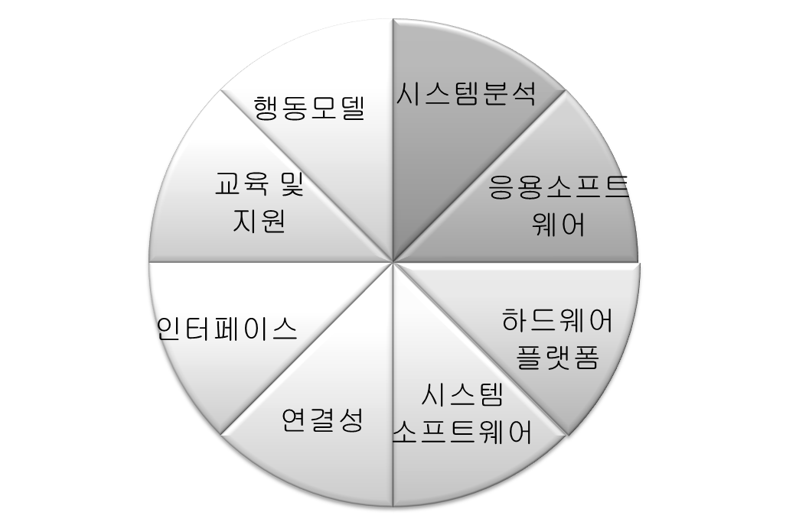
R&D에 주는 의미: “완전완비제품(whole product)”을 결정하라.
제품
완전완비제품은 표적고객이 원하는 모든 것을 충족시키는 제품이다.

Slide 45

교두보 거점 구축 : 볼링레인 모델
口傳되는
참조 적용 사례
완전완비제품의
지렛대 효과
교두보 거점
재활용 가능한 완전완비제품의 구성요소는 초고속 성장을 위한 열쇠!!

Slide 46
볼링앨리모델
세분시장 3
응용제품 1
세분시장 3
응용제품 3
세분시장 1
응용제품 3
세분시장 2
응용제품 1
세분시장 1
응용제품 2
완전완비제품의 지렛대 효과:
동일한 응용제품
새로운 세그멘트
세분시장 1
응용제품1
口傳의 지렛대 효과:
동일한 세그먼트
새로운 응용제품
교두보(거점)
지렛대 효과가 열쇠!!

Slide 47
R&D의 역할:완전완비제품의 우선순위를 정하라.
표적 고객이 기대하는 그 이상을 지원하라.
  개발자는 AE 처럼, AE는 영업사원처럼 일하라
단계별로 과제화(Project)된 접근법을 취하라.
완전완비제품의 동반자나 제휴자와 밀접하게 일하라.
현장을 자주 방문하라.
현존하는 시스템과 공존할 수 있는 인터페이스를 채택하라.
향상된 기능들을 재포장(Package화)하여 재활용하라.
완전완비제품의 출하시간(Time-to-Time)을 측정하라.
서비스와 엔지니어링 사이를 구분하지 못할 만큼 완벽하게 고객을 지원하라.

Slide 48







시장 개발 모델
중심가
토네이도
완전동화
초기시장
캐즘
볼링앨리

Slide 49
제언과 교훈
Implication&Lessons

Slide 50
절대로 일어나면 안 되는 일
성공패턴
(10%미만)
캐즘
위기
매출
투자가에
약속한 매출
실제 결과
(대부분)
시간
발생원인: 無 認 知
기술 수용 주기모델의 존재
캐즘의 존재와 위험 인식부족
결과:시장 진화 단계별 전략변화에 대한 인식 부족
Notes:
16

Slide 51
첨단 기술 마케팅 성공공식
기술 수용 주기의 이해
캐즘의 존재 인식
캐즘 탈출 전략 체득
초고속 성장의 돌풍 발생
첨단 기술 시장 개발 모델의 이해
전략 전술의 변화: 단계별로 바뀌어야 한다
단계 위치 파악: 명확한 단계/위치 파악 후 전략 수행
© VentureTek (벤처테크㈜)

Slide 52
바둑과 경영(2/3)
출처: CEO 안철수, 영혼이 있는 승부 (p.168~169)
“많은 벤처 기업가들은
‘미국 마케팅 기법이 한국에서는 안 통한다’고 말한다.
어떤 이는 ‘현실은 교과서와는 다르다’고 말하기도 한다.
하지만
기초적인 이론도 안 익히고 무조건 시장과 맞서는 것은
정석을 모르고 바둑을 두는 것과 같다.
오히려
이론을 튼튼히 한 후
이것을 시장의 특수성에 맞서는 것이 지혜로운 태도라고 본다. (중략)
내가 자랑스러워 하는 것은
그 사실 자체보다는
마케팅 이론을 다룬 교과서로 공부했고,
그 이론대로 접근해 결국은 해냈다는 점이다.”
© VentureTek (벤처테크㈜)

Slide 53
적용시도 제안
통일이 되어야 합니다
철학의 통일
개념의 통일
용어의 통일
방법론의 통일
학습 분임조(study group) 조직
  나의 제품의 위치 파악 노력
  기술수용주기상에서 어디에 있나?
  완전 완비 제품 구성 요소 파악

Slide 54
바둑과 경영(1/3)
출처: CEO 안철수, 영혼이 있는 승부 (p.168~169)
내가 바둑에서 배운 경영원리는 크게 세 가지 이다.
첫째는 부분적인 이익보다 전체국면을 보는 태도이다.
나는 장고 파에 속하는데,
한번 돌을 잡으면 어떤 때는 1시간 이상이 걸리는 바둑을 즐겼다.
뚝딱뚝딱 두는 속도전은 내 성격과 안 맞았다.
바둑이 그러하듯 인생이나 사업도 결국은 장기전이라고 생각한다.
둘째는
바둑을 배울 때
정석을 외운 뒤 몸으로 체화 했는데,
그런 경험 때문인지
경영을 할 때도 이론을 체화 하는 것을 중요하게 생각하게 된 점이다.
© VentureTek (벤처테크㈜)

Slide 55
바둑과 경영(3/3)
CEO 안철수, 영혼이 있는 승부(p.168~169)
바둑 1급 정도 수준이 되면
정석대로 두지 않는 경우도 많다.
하지만 정석을 마스터하지 않으면
정석에 변화를 줄 수 없다.
마찬가지로
교과서 내용을 다 알고 있는 상황에서
다른 방법을 택해야 한다면
정답을 찾을 수 있는 확률이 높다.
텍스트도 모르면서
무조건 안 된다고 하면
오히려
실패할 확률이 더 높다.
© VentureTek (벤처테크㈜)

Slide 56
참고 추천 자료
1. 매일경제신문 「유승삼ㆍ김영태가 함께 쓰는 하이테크 마케팅」,
1997. 07. 07 ~ 1997. 10. 06 [총 19회 칼럼기사]
2. 매일경제신문 「유승삼ㆍ김영태 하이테크 마케팅」
(매주 목요일 개제) 2000.09.21 ~2001.10. (총 43회 칼럼기사)
3. 『벤처 마케팅』, 제프리 A. 무어 저, 유승삼 옮김, 세종서적, 1997. 03
4. 『캐즘 마케팅』, 제프리 A. 무어 저, 유승삼 옮김, 세종서적, 2002. 03
5. 『토네이도 마케팅 』, 제프리 A. 무어 저, 유 승삼 옮김, 세종서적, 2001
6. 『벤처창사 A to Z, 실리콘밸리가 보인다』,
존 L.네스하임 저, 유 승삼ㆍ박 봉건ㆍ김 영태 공역, 한경PC라인, 1999. 10
7. 『마케팅 천재가 된 맥스』
© VentureTek (벤처테크㈜)

Slide 57
감사 합니다
질의 응답
© VentureTek (벤처테크㈜)

Slide 58
캐즘 마케팅Life-Cycle Marketing
The Chasm Group Encyclopedia of
Market Development Models

Slide 59
Part One:
시장 모델
The Market Models

Slide 60
기술수용주기
Technology Adoption Life Cycle
실용주의자:
Stick with the herd!
보수주의자:
Hold on!
선구자:
Get ahead of the herd!
회의론자:
No way!
기술애호가:
Try it!
혁신자
선구자
전기다수
후기다수
지각수용자
수용자
수용자
실용주의자들은 첨단기술시장 개발의 활력을 제공한다.

Slide 61
혁신자 - 기술애호가
Innovators - Technology Enthusiasts
주요 동기 :
  자기자신을 위한 새로운 기술의 습득
주요 특성 :
  기술관련 정보 습득에 대한 뛰어난 재능
  신기술 제품 기능에 대한 알파 테스트(α-test) 선호
  신제품의 결함에 관대
  개발자 / 기술 보유자 등 가능한 모든 지원그룹과의 협력관계 형성
도전 / 극복과제 :
  최고 기술진들과 제한 없는 접촉을 기대
  신제품을 원가(가능하다면 무상)로 공급받기를 기대
Notes:
6

Slide 62
선각수용자 - 선구자
Early Adopters - The Visionaries
주요 동기 :
  혁명적 기술혁신을 통한 극적인 경쟁우위의 확보
주요 특성 :
  신기술에 적합한 전략적 응용분야 구상 능력
  위험도가 높더라도, 고수익을 기대할 수 있는 상품 선호
  제품의 미흡한 기능을 보완할 수 있도록 하는 역할 수행
  신기술이 창출하는 가치 및 효과를 중시 (가격·예산에는 비교적 무관심)
도전 / 극복과제 :
  빠른 시기 안에 시장에 참여할 것을 요구 (time-to-market)
  고객의 요구를 반영하는 맞춤형 제품으로서의 기능보완과 제품 기술지원 등에 대한 까다로운 요구
Notes:
7

Slide 63
전기다수 수용자 - 실용주의자
Early Majority - Pragmatists
주요 동기 :
  점진적 개선(evolutionary)을 통한 생산성 향상
주요 특성 :
  회사 업무상 주요 어플리케이션에 대한 실질적인 책임자 역할
  실무적인 문제와 회사 체계에 대한 이해
  결과가 검증된 혁신기술에만 관심
  시장 선도자의 제품 구매를 선호
도전 / 극복과제 :
  그들이 신뢰하는 사람들의 적용 참조사례를 매우 중시
  참조사례를 통한 제품의 해결책 제시, 즉 생산성 향상을 입증할 것을 요구
Notes:
8

Slide 64
후기다수 수용자- 보수주의자
Late Majority - Conservatives
주요 동기 :
  경쟁상황 속에서도, 가능한 한 현상유지
주요 특성 :
  기술보다는 사용자 중심
  위험 회피
  가격에 민감
  자신이 신뢰하는 특정 조언자 한명에게만 크게 의존
도전 / 극복과제 :
  완벽하게 이미 단순화 / 통합된 솔루션 요구
  무상의 부가가치 서비스 혜택 요청
Notes:
9

Slide 65
지각 수용자 - 회의론자
Laggards - Skeptics
주요 동기 :
  무조건적인 현상유지 (무사안일?)
주요 특성 :
  과도한 마케팅으로 인한 폐해 비판
  첨단기술 제품을 통한 생산성 향상 불신
  의도하지 않은 우연적인 결과에 대한 믿음
  신기술 제품 구매 저지세력
도전 / 극복과제 :
  비고객
  첨단기술 조기 수용에 대한 강력한 반대자의 가능성
Notes:
10

Slide 66
주요 과도기의 소비자집단 비교
선구자
vs.
실용주의자
모험적 성향
초기 구매의사
최대의 효과를 기대
독자적인 실행
매사에 신중
일단 관망하는 자세
기대치 절충
참조사례를 얻을 수 있는 유대관계 유지
예산범위 내에서의 지출
인내력
선각자에 대해 위험하다는 생각
과감한 투자
선제공격
실용주의자에 대해
진부하다는 생각
실용주의자들은 선구자들을 참조사례로 신뢰하지 않음
Notes:
12

Slide 67
캐즘의 발견
Chasm
초기 시장
주류 시장
말기시장
선각자들에게는 이미 선점 기회 및 효과 의미 상실
  선두주자가 되기 위해서는 너무 늦음
  재빠른 모방기업 또는 복제품에 의한 위협 용이
실용주의자들에게는 아직 구매할 만한 이유가 불충분
  주류시장 제품으로는 아직 미흡
  참조할만한 적용사례 태부족
Notes:
13

Slide 68
캐즘 뛰어넘기
제품 판매자의 문제
  대부분 100%가 아닌 80%의 불완전한 해결책
  실용주의자는 80%의 제품은 구매하지 않음
가장 일반적인 실수 :
  광범위하고 가장 일반적인 개선 요구사항에 대한 작업을 수행함으로써,
  어느 한 고객의 요구사항도 완전히 해결하지 못함
해결방안
  단일 틈새 세분시장을 교두보 삼아 집중
  교두보 세분시장의 완전·완비제품을 조속히 개발완료
  고객의 요구사항을 100% 완결하라!
사례: Documentum, Clarify
Notes:
14

Slide 69
가장 중요한 제언
(당신에게 절대로 일어나면 안되는 일)
일반적인
투자자에 대한
약속
전형적인 성공의
모델
수익
캐즘의
위기
전형적인 실제
결과
초기 시장
캐즘
주류 시장
캐즘이 캐즘 위기를 일으킨다는 사실을 인식하지 못함
경영진에 대한 불신
경영권의 급격한 약화
주요 직원들의 실망
과감한 조치를 시행하지만 효과 없음
전형적인 성공모델을 닮지 못함
모든 사람의 실패
Notes:
16

Slide 70
가치법칙과 기술수용주기
(Value Disciplines and the Life Cycle)
운영상의 장점
(Operational Excellence)
+
고객친밀성
(Customer Intimacy)
제품 선도력
(Product Leadership)
+
운영상의 장점
(Operational Excellence)
제품 선도력
(Product Leadership
Only)
캐즘
Chasm
제품 선도력
(Product Leadership)
+
고객친밀성
(Customer Intimacy)

Slide 71
초기시장
Early Market
대규모 신규고객을 확보하고자 하는 선각자 LOB 임원
  경쟁우위 추구
  새로운 패러다임에 동참하는 일에 기꺼이 비용 지불
  요구하는 바의 제품화를 요구
  자기자신의 판단에 의존
시장진입 유도 마케팅의 성공
  혁신적 첨단기술 중심
  우세한 서비스 협력자·제휴업체가 배후에서 선도
  제품이 아니라 프로젝트 만을 생각하라
사례 :
전자상거래(e-Commerce), 64-bit 컴퓨터, 케이블 모뎀

Slide 72
캐즘 뛰어넘기
대중화 이전, 실용주의자 실무부서 책임자들의 수용
  심각한 불편이 야기되었을 경우에만 #1 선두 볼링핀(head pin) 세분시장에서 수용
  회사 주요 사업 진행의 어려움에 대한 책임
  문제에 대한 완전한 해결책 요구
  문제해결 가능성이 있어 보이는 것에 대한 시도
  자신의 틈새시장 내의 고객 참조사례 연구
틈새 마케팅의 성공요소
  직접 판매방식으로 틈새시장을 형성
  간접판매는 진행 중 한번 대신함
  일반적으로 제한된 경쟁구도 하에서 충분한 이윤 획득
  단순한 제품이 아닌 완전·완비제품 을 생각하라
사례 :
Pharmaceutical NDAs, 첨단기술분야 고객지원(high-tech customer support)
Notes:
When markets scale rapidly, they do not distribute market share evenly. One company gets a disproportionate amount of market share. This is the market leader, the safe buy, and wherever it has architectural control over systems interfaces, the setter of system standards. It is the gorilla.
Companies that have alternative architectures, but do not achieve market leadership, are called chimps. Their solutions are incompatible with the emerging market standard. Companies that clone the market standard are called monkeys.
In enabling technologies, the market seeks to concentrate as much market share as possible in the gorilla, largely because the partners in the value chain do not want to support multiple enabling platforms, and secondarily because the customers want a common standard as well. Gorillas here are the most powerful companies around. In application software, by contrast, there is much less partner dependence, and the markets, although driven by the same dynamics, do not concentrate power as severely. Therefore, chimps have better chances in the applications domain.

Slide 73
볼링앨리
Bowling Alley
대중화 이전, 다른 틈새 세분시장 실무책임자들의 수용
  특정 사업수행 과정에서 주요사항의 개선 목적
  완전·완비제품의 완벽한 완성을 요구
  고객 참조사례에 의존한 의사 결정
틈새 마케팅의 지속적인 성공요소
  인접 세분시장의 고객 참조사례를 지렛대 삼아 다음 세분시장으로 진입
  제품의 협력자/제휴업체의 지원을 지렛대 삼아 인접 세분시장으로 진출
  일반제품이 아닌 완전·완비제품을 확대·보급하는 데 투자하라
사례 :
문서관리 소프트웨어, 고객지원용 소프트웨어
Notes:
Proprietary (gorilla-controlled) open (accessible to partners) architecture with high switching costs is the basis of gorilla power, as described above. This results in the gorilla amassing power in three separate domains of the value chain all at once:
Over customers, they have supplier power because the market is in the throes of hypergrowth demand which exceeds supply, and customers just want to get up on the new infrastructure.
Over partners, they have value chain power because they control the interfaces that these partners must conform to. Also, because they must get invited to every party, they increasingly learn to control who else gets invited, extracting additional concessions from partners in return for the preferred position in their solution portfolio.
Over competitors, because they have dominant market share, they have all the advantage of economies of scale. In addition, partners and customers are privileging their standards over the alternatives, making it even harder for anyone else to compete against them.

Slide 74
돌풍
Tornado
대중화와 함께 실용주의자, 인프라 책임자들의 수용
  새로운 인프라로 전환되는 과정
  실제 표준으로의 정립 절대적 필요
  시장 점유율에 근거한 의사결정
대중 마케팅 (Mass Marketing)의 성공요소
  모든 고객을 대상으로 한 단일 품목의 완전·완비제품 구비
  손이 덜 가는, 대규모 유통망
  수익기반 경쟁 (가격 경쟁)
  제품만을 생각하라.
사례 :
웹브라우저, 웹사이트, NT 서버, 라우터, 잉크젯 프린터
Notes:
Not all hypergrowth markets generate gorillas. When the market develops such that no company gains architectural control, the same market share patterns emerge, but the market leader is nowhere near as powerful. Therefore, we have a parallel hierarchy to gorilla/chimp/monkey called king/prince/serf.
The distinction is lack of architectural control. This means that switching away from any one vendor is easier, and therefore companies in second or third place can successfully challenge the market leader, without fear of reprisal from the partners or the customers.
This is how most markets work most of the time. At some point, further expansion by the market leader is subject to the law of diminishing returns, and this spontaneously restricts the formation of monopolies. But in gorilla markets, the opposite law applies, the law of increasing returns, and these markets spontaneously create monopolies, much to the chagrin of everyone involved, especially the Department of Justice.

Slide 75
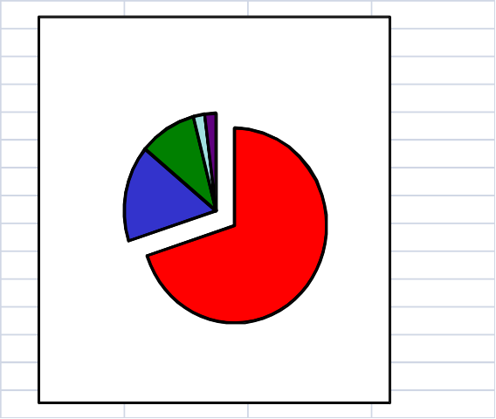
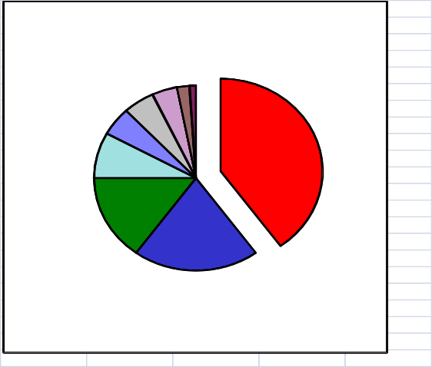
돌풍단계에서의 두가지 시장점유율 유형
고릴라
Gorilla
침팬지1
Chimp 1
침팬지2
Chimp 2
원숭이들
Monkeys
원천 기술
Enabling Technology
응용 소프트웨어
Application Software
고릴라는 새로운 기술에서 최고의 역량을 발휘한다.
침팬지는 응용 소프트웨어에 더 적합하다.

Slide 76

정글의 법칙(The Law of the Jungle)
고릴라
초고속 성장 시장의 표준을 정한다.
“Gorillas”
set the de facto standards in hypergrowth markets
고릴라 힘의 기반 (Basis of gorilla power)
  폐쇄 “공개” 설계 구조 Proprietary, yet “open” architecture
    폐쇄의 의미-미래 표준을 통제
    Proprietary means gorilla can control standards going forward
    공개 의 의미- 고릴라 가치사슬에 의존
    Open means rest of the value chain becomes dependent on gorilla
  고 전환 비용 (High switching costs)
    고객과 협력사 확보 유지 Keeps customers and partners in
    경쟁사 배제 Keeps competitors out
3가지 독특한 복합 유형의 시장 구조 창출
Results in unique combination of three types of power
  공급력 행사 Supplier power (over customers)
  가치사슬 력 행사Value chain power (over partners)
  시장 선도력 행사 Market leadership power (over competitors)

Slide 77


고릴라의 지배력
Gorilla Power
고릴라 지배력의 기본
  실질적인 표준 정립
  급속히 성장하는 시장 규모
  독점적인 공급구조
  높은 전환 비용
지배의 세가지 형태
  공급자 지배력 (고객 지배) Supplier power
  가치 사슬 지배력 (협력자/제휴기업 지배) Value chain power
  시장 선도자 지배력 (경쟁자 지배) Market leadership power

Slide 78
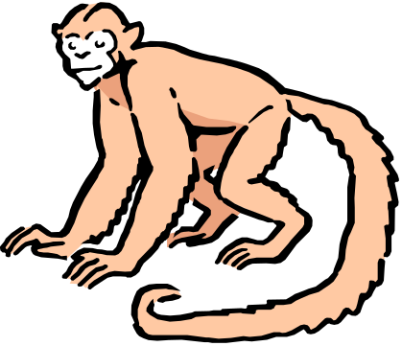
영장류의 역학 구조(Primer on Primates)
Gorilla
  시장 선도자 초고속 성장 시장
  (Market leader in a tornado)
  폐쇄적 “공개” 설계 구조
  (Open Proprietary “architecture”)
Chimp
  시장의 도전자
  (Market challenger in a tornado)
  고릴라의 설계 구조와 비 호환
  (Incompatible with the gorilla architecture)
Monkey
  시장 추종자
  (Market follower in a tornado)
  고릴라의 설계구조 복제
  (May clone gorilla architecture)

Slide 79
모든 시장 선도자는 다 고릴라가 아니다
Not Every Market Leader is a Gorilla
초고속 성장 없이는 고릴라는 존재하지 않는다.
You can’t have a gorilla without a tornado
고릴라 없이 초고속 성장은 가능 하다.
You can have a tornado without a gorilla
페쇄 설계 구조의 통제가 없을 때마다 발생한다.
It happens whenever there is no proprietary architectural control
이 시장 리더들은 “왕” 이다.
These market leaders are kings

Slide 80
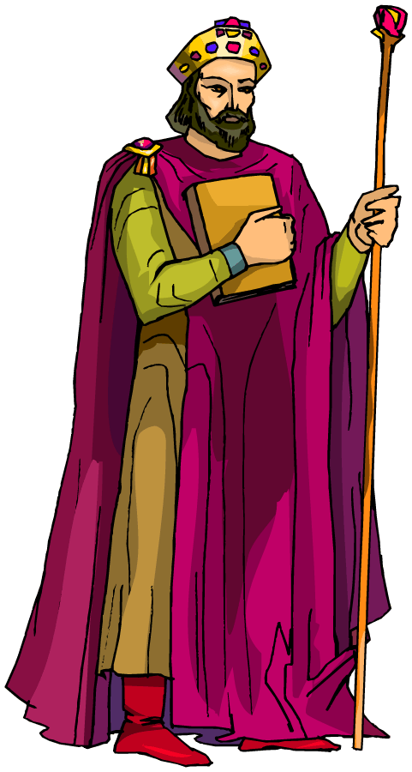
왕 vs. 고릴라
고릴라 (vs. 침팬지와 원숭이)
  시장 선도자
  시장구조 조절 가능
  높은 전환비용
  수익체증의 법칙 (Law of increasing returns)
왕 (vs. 왕자와 노예)
  시장 점유율 선두
  구조적 조절 불가능
  가장 적절한 전환비용
  수익체감의 법칙 (Law of diminishing returns)
왕은 힘을 가지고 있다. 고릴라는 훨씬 더 많은 힘을 가지고 있다.

Slide 81
왕과 귀족 게임 구조 (Royal Family)
왕(King)
  시장 선도자 초고속 성장 시장 시기Market leader in a tornado
  폐쇄 설계구조의 존재 No proprietary architecture
귀족-왕자(Prince)
  시장의 도전자 초고속 시장 시기 Market challenger in a tornado
  왕에 정면 공격 도전이 가능 Can attack the king directly
농노-머슴 (Serf)
  시장 추적자 초고속 시장 Market follower in a tornado
  공격적인 가격 선도자 Can play a very aggressive low-price game

Slide 82
주류시장 중심가
Main Street
부품 시장을 주도하는 기반설비에 근거
  단절이 아닌, 더 많은 가치를 요구
  두가지 관문: 일용품 vs. 차별성
  기존 판매/공급자가 주요 경쟁우위 확보
  참조사례보다는 고객 자신의 실제적 체험에 의한 의사결정
대규모 맞춤화 전략의 성공요소
  가격에 탄력적인 소비자 계층이 기본적인 핵심
  차별화된 제품 공급을 위한 맞춤형 주문생산 환경 구비
  최종 사용자와의 직접적인 빈번한 접촉, 대규모 유통망
  제품 자체가 아닌 최종 사용자가 겪게 되는 가치/경험에 집중하라
사례:
모뎀, 휴대폰, NICs, Quicken, MS Office

Slide 83
PC 전쟁
Macintosh vs. Wintel PC 연합군
OS Apple Microsoft
CPU Motorola Intel
Hardware Apple PC Makers
Apps Apple Apps Makers

Slide 84
핸드 폰 전쟁
애널로그- Motorolla
디지털 – Nokia
Feature Phones-
Smart Phones

Slide 85
PC 전쟁과 Smart Phone 전쟁의 차이
PC Smart Phone
OS- Microsoft Apple
Google Android
Window 8
CPU- Intel Samsung-ARM
Apple
Intel
Qualcomm?
Nvidia ?
Application Apps Stores
  Microsoft Office

Slide 86
Smart Phone 전쟁
  Operating System 전쟁
    Apple,
    Google,
    Microsoft and monkeys
    Intel Tizen ?
Handset 전쟁
  Apple - Google 진영 -Microsoft 진영
        Samsung Nokia
        LG
        HTC
        중국 Huawei, ZTE, Lenover

Slide 87
Positioning Strategy
Positioning 실패
  Depositions Feature Phone Makers
    Apple: Your are Feature Phones
    I am a Smart Phone
  Neutralize Apple
    Nokia: Symbian the Smart Phone OS
    Google: I have Smart Phone too- I am Android
    Microsoft: Window7 is the Smart Phone OS too
Whole Products 전략
  Strategic Partners and Alliance( 연합군)

Slide 88
기술수용주기 vs. 제품수명주기
제공되는 정착기반을 기초로
시장 점유율이 변화되는 지점
시장 점유율 결정 지점
제품수명주기
Product Category
Life Cycle
(지속적인 판매)
기술수용주기
Technology Adoption Life Cycle
(초기 수용자 발생)

Slide 89
네가지 마케팅 형태
1 : 1
마케팅
대중마케팅
Mass
Marketing
시장진입 유도
Deal Driven
틈새 마케팅
Niche Marketing

Slide 90
네가지 제품관리 우선순위
경쟁 력 있는
가격/성능
Competitive Price/Performance
최종사용자
효용 가치
End User Delighter
솔루션
제공자
Solution Enablers
고객 만족
핵심제품
Core Product
주류시장
중심가
Main Street
초기시장
Early Market
볼링앨리
Bowling Alley
돌풍
Tornado
시간

Slide 91
제품 혼합
Product Mix
어플리케이션
시스템
핵심
제품
부품시장
제품
사진
컬러 복사
무선 통신
문서 작성
인터넷 작동
Worldwide Web
카메라
잉크젯 프린터
휴대폰
워드프로세서
라우터, 스위치
브라우저/서버
필름(메모리)), 렌즈
카트리지, 급지기
배터리, 안테나, 모뎀
Suite upgrades
실행 도구
Plug-ins

Slide 92
제품/서비스 혼합
서비스
제품
제품 + 서비스 = 완전 · 완비제품

Slide 93
세가지 서비스 모델
전문가
서비스
Professional
Services
사후
서비스
Transaction
Services
유통 서비스
Distribution Services

Slide 94
서비스 제공 사례
전문가
유통
서비스
사후
서비스
서비스
구매 자문
사업과정 재구성
시스템 통합
프로젝트 관리
서비스교육자 교육
시스템 교체
계약 관리
경쟁적 판매
시스템 구성
실행 지원
교육자 교육
고객 서비스
기술 지원
보증
주문 과정
유지 보수
설비 관리
아웃소싱
관리 갱신
지원자료 제공
독점 데이터베이스 접근 특전

Slide 95
제품/서비스 혼합과 기술수용주기
어플리케이션
시스템
핵심제품
부품시장
제품
전문가
서비스
유통
서비스
사후
서비스
70
30
0
50
50
0
15
70
15
0
50 -> 30
50 -> 70

Slide 96


서비스 관리 우선순위
저수익
표준
고수익
고객
평균수익
맞춤형
얕은 물
낚시에서 생선을 잡기위한 주요 전략:
캐즘과 연관된 위치에 자리를 잡고 낚아라
깊은 물

Slide 97
가치 제안*
Value Disciplines*
제품
선도력
탁월한
집행능력
고객
친밀성
시장 선도력 확보를 위한 노력에 있어 대안 목표
유기적인 자원 활용을 위한 상호간 경쟁
전세계에서 최고의 위치에 오르는 특권을 부여받는 것이 최고의 전략
* Treacy & Wiersema, The Value Disciplines of Market Leaders

Slide 98
가치 제안 & 기술수용주기
Early Market
초기 시장
제품
선도력
Bowling Alley
볼링앨리
Tornado
돌풍
고객
친밀성
탁월한
집행능력
Main Street
주류시장 중심가
기술수용주기는 각 단계에서 다른 제안을 필요로 한다

Slide 99
가치 제안과 주요 측정기준
우수한 디자인
제품
선도력
세분시장 점유율
시장 점유율
품질
고객
친밀도
탁월한
집행능력
고객만족
수익
총매출

